Slide 1
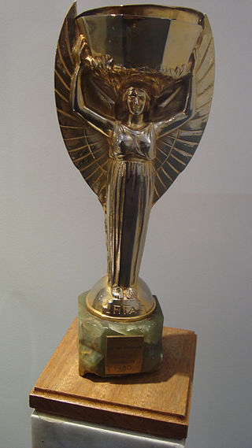
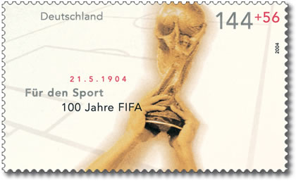
Fußball-Weltmeisterschaften 1930 - 2014
mit den Briefmarken der Gastgeber-Länder
Württembergischer Philatelistenverein – Sammlergruppe Weinstadt – 6/2014

Slide 2
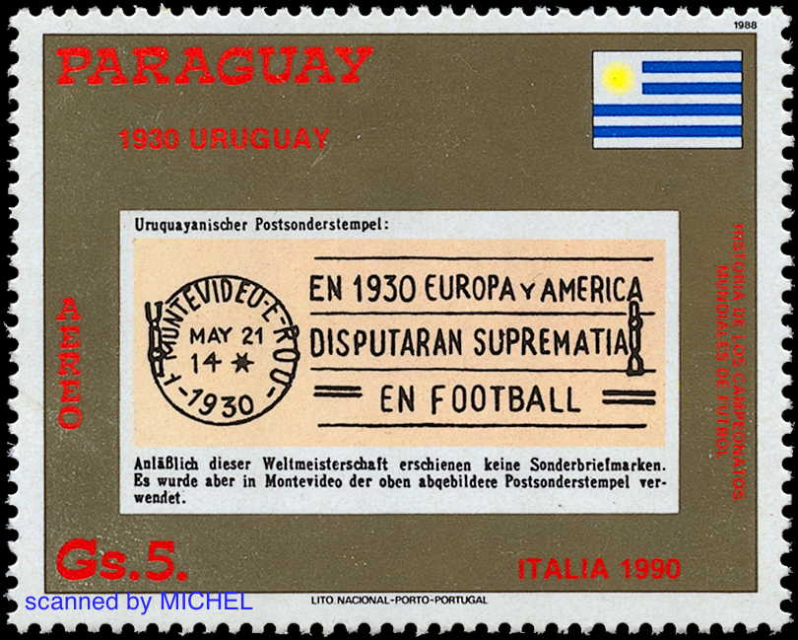
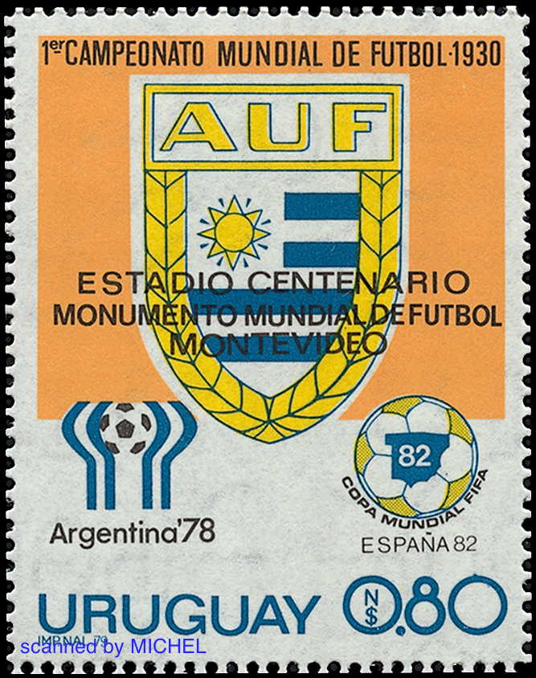
1. 1930 Uruguay
13 Nationen aus Europa (4), Nord-/Mittelamerika (2), Südamerika (7)
4 Gruppen(3x3,1x4), Halbfinale, Finale
1 Spielort Montevideo mit 3 Stadien
Weltmeister Uruguay (4:2 Finalsieg gegen Argentinien)
Erinnerungs-Marke Paraguay 1988
Emblem Uruguay 1979

Slide 3
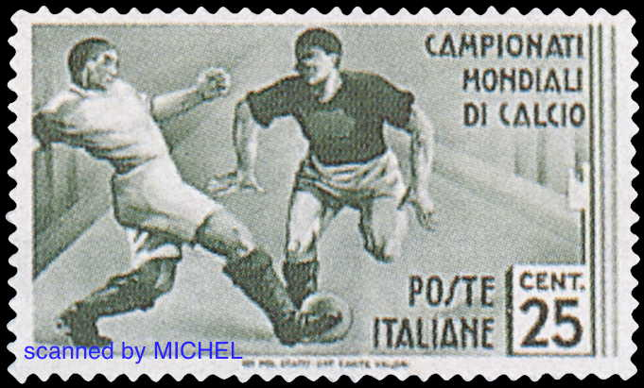
2. 1934 Italien
16 Nationen aus Europa (12), Südamerika (2), Nord-/Mittelamerika (1), Afrika/Asien (1)
4 Gruppen, Viertelfinale, Halbfinale, Finale, Spiel um Platz 3
8 Spielorte
Weltmeister Italien (2:1 Finalsieg gegen Tschechoslowakei)
Mi-Nr. 480

Slide 4
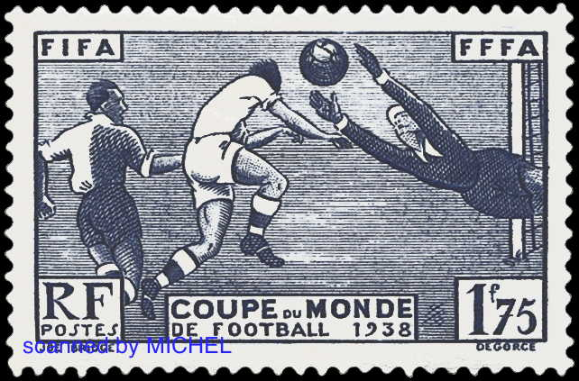
3. 1938 Frankreich
16 Nationen aus Europa (13), Südamerika (1), Nord-/Mittelamerika (1), Afrika/Asien (1)
4 Gruppen, Viertelfinale, Halbfinale, Finale, Spiel um Platz 3
11 Spielorte
Weltmeister Italien (4:2 Finalsieg gegen Ungarn)
Mi-Nr.427

Slide 5
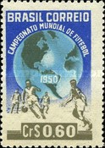
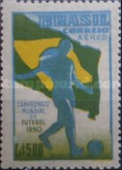
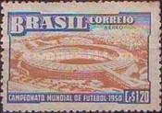
4. 1950 Brasilien
13 Nationen aus Europa (6), Südamerika (5), Nord-/Mittelamerika (2)
4 Gruppen (1x4,2x3,1x2), jeweilige Sieger in Finalrunde
8 Spielorte
Weltmeister Uruguay (2:1 Gruppensieg gegen Brasilien)
Mi-Nr.752-754

Slide 6
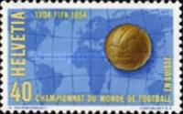
5. 1954 Schweiz
16 Nationen aus Europa (12), Südamerika (2), Nord-/Mittelamerika (1), Afrika/Asien (1)
4 Gruppen, 2 Finalrunden (Viertel-, Halbfinale), Endspiel, Spiel um 3.Platz
6 Spielorte
Weltmeister Deutschland (3:2 Finalsieg gegen Ungarn)
Mi-Nr.596

Slide 7
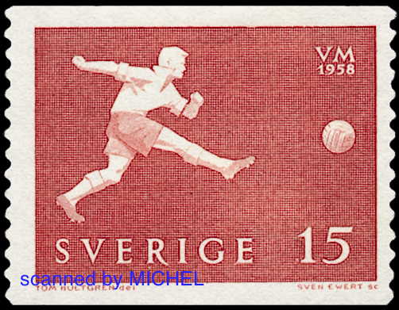
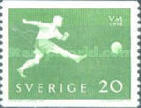
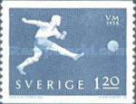
6. 1958 Schweden
16 Nationen aus Europa (12), Südamerika (2), Nord-/Mittelamerika (1), Afrika/Asien (1)
4 Gruppen, 2 Finalrunden (Viertel-, Halbfinale), Endspiel, Spiel um Platz 3
12 Spielorte
Weltmeister Brasilien (5:2 Finalsieg über Schweden)
Mi-Nr.438-440

Slide 8
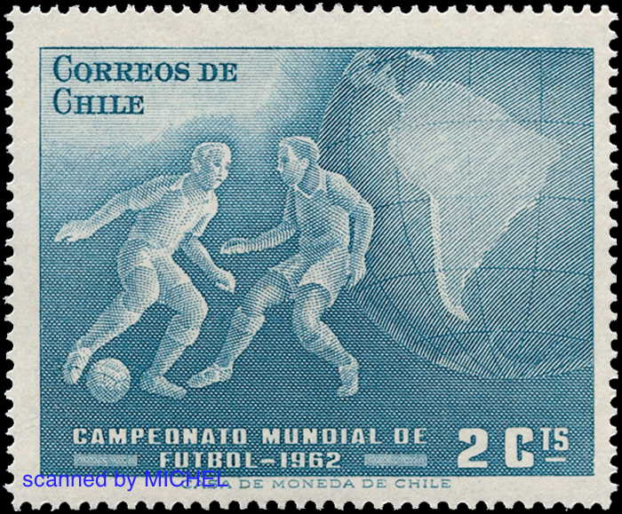
7. 1962 Chile
16 Nationen aus Europa (12), Südamerika (2), Nord-/Mittelamerika (1), Afrika/Asien (1)
4 Gruppen 2 Finalrunden (Viertel-, Halbfinale), Endspiel, Spiel um Platz 3
4 Spielorte
Weltmeister Brasilien (3:1 Finalsieg gegen Tschechoslowakei)
Mi-Nr.605

Slide 9
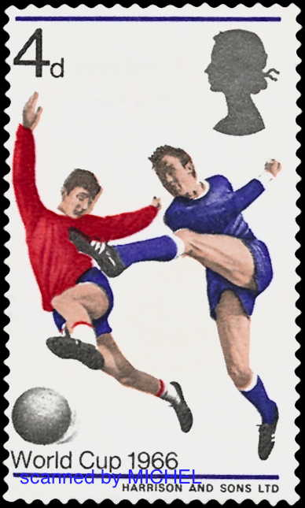
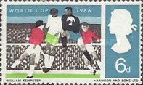
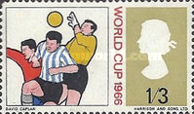
8. 1966 England
16 Nationen aus Europa (10), Südamerika (4), Nord-/Mittelamerika (1), Afrika/Asien (1)
4 Gruppen, 2 Finalrunden (Viertel-, Halbfinale), Endspiel, Spiel um Platz 3
7 Spielorte
Weltmeister England (4:2 n.V. Finalsieg gegen Deutschland)
Mi-Nr.422-424

Slide 10
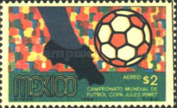
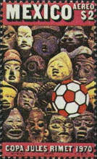
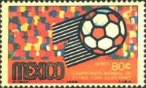
9. 1970 Mexiko
16 Nationen aus Europa (9), Südamerika (3), Nord-/Mittelamerika (2), Afrika (1) , Asien/Ozeanien (1)
4 Gruppen, 2 Finalrunden (Viertel-, Halbfinale), Endspiel, Spiel um Platz 3
5 Spielorte
Weltmeister England (4:2 n.V. Finalsieg gegen Deutschland)
Mi-Nr.1366-1368

Slide 11
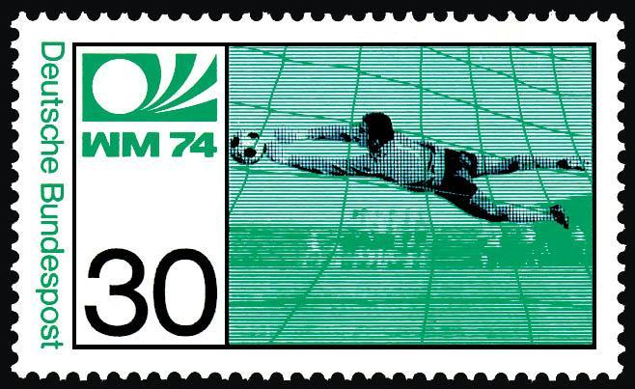
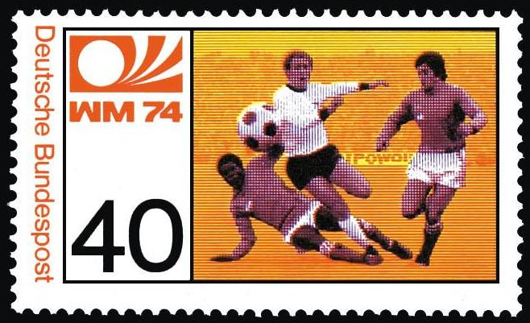
10. 1974 Deutschland
16 Nationen aus Europa (9), Südamerika (4), Nord-/Mittelamerika (1), Afrika (1) , Asien/Ozeanien (1)
4 Gruppen, 2 Finalgruppen, Endspiel, Spiel um Platz 3
9 Spielorte
Weltmeister Deutschland (2:1 Finalsieg gegen Niederlande)
Mi-Nr.811-812

Slide 12
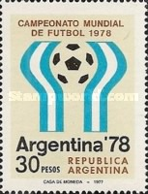
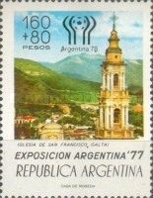
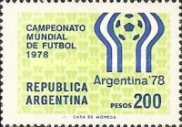
11. 1978 Argentinien
16 Nationen aus Europa (10), Südamerika (3), Nord-/Mittelamerika (1), Afrika (1) , Asien/Ozeanien (1)
4 Gruppen, 2 Finalgruppen, Endspiel, Spiel um Platz 3
5 Spielorte
Weltmeister Argentinien (3:1 n.V.Finalsieg gegen Niederlande)
Mi-Nr.1299, 1322-1323

Slide 13
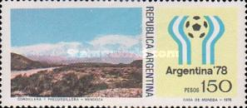
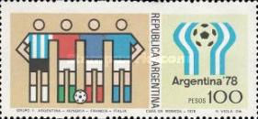
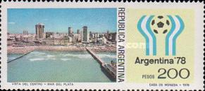
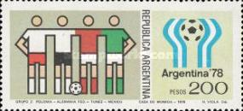
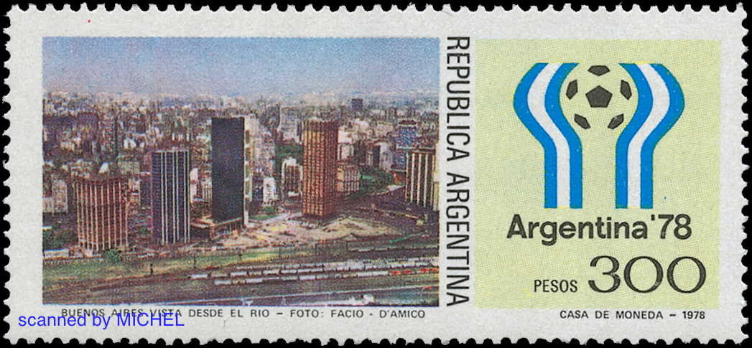
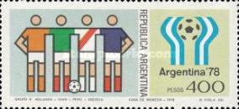
11. 1978 Argentinien
Mi-Nr.427
Mi-Nr.1326-1330
Mi-Nr.1340-1344

Slide 14
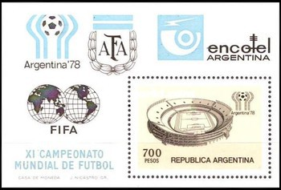
11. 1978 Argentinien
Mi-Nr.1344 (Block 20)

Slide 15
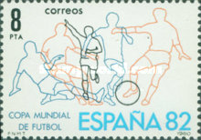
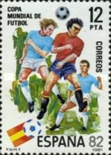
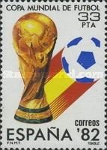
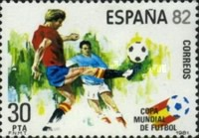
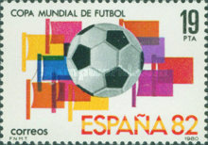
12. 1982 Spanien
24 Nationen aus Europa (14), Südamerika (4), Nord-/Mittelamerika (2), Afrika (2) , Asien (1), Ozeanien (1)
2 Gruppenrunden (6x4 und 4x3), Halbfinale, Finale, Spiel um Platz 3
13 Spielorte
Weltmeister Italien (3:1 Finalsieg gegen Deuschland)
Mi-Nr.2496-2497
Mi-Nr.2462-2463
Mi-Nr.2533

Slide 16
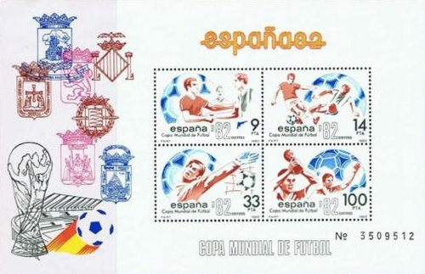
12. 1982 Spanien
Mi-Nr.2550 (Block 25)

Slide 17
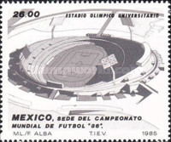
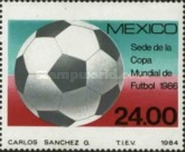
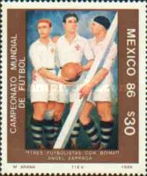
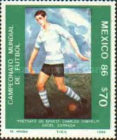
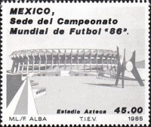
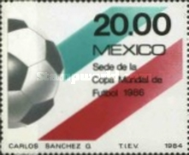
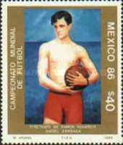
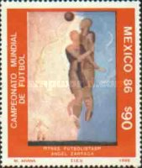
13. 1986 Mexiko
24 Nationen aus Europa (14), Südamerika (4), Nord-/Mittelamerika (2), Afrika (2) , Asien (2)
6 Gruppen zu 4, erstmals 3 Finalrunden (Achtel-,Viertel-,Halbfinale) Finale, Spiel um Platz 3
9 Spielorte
Weltmeister Argentinien (3:2 Finalsieg gegen Deutschland)
Mi-Nr.1971-1972
Mi-Nr.1919-1920
Mi-Nr.1985-1989

Slide 18
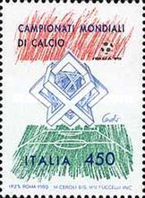
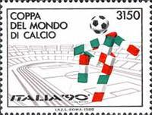
14. 1990 Italien
24 Nationen aus Europa (14), Südamerika (4), Nord-/Mittelamerika (2), Afrika (2) , Asien (2)
6 Gruppen à 4, 3 Finalrunden (Achtel-,Viertel-,Halbfinale) Finale, Spiel um Platz 3
12 Spielorte
Weltmeister Argentinien (3:2 Finalsieg gegen Deuschland)
Mi-Nr.2049
Mi-Nr.2102

Slide 19
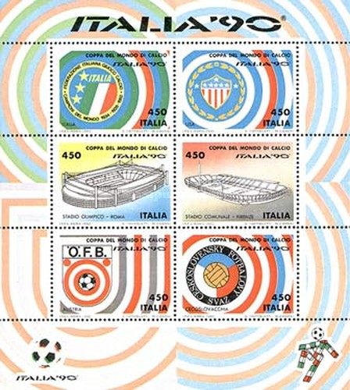
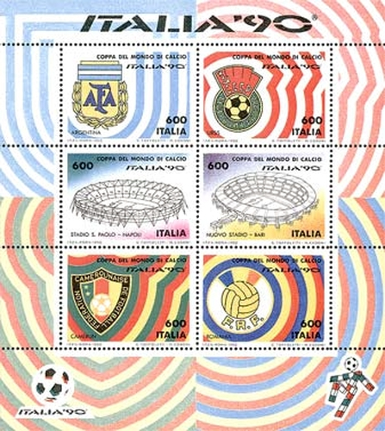
14. 1990 Italien
Gruppe A
Gruppe B
Mi-Nr.2105-2140 (Blocks 3-8)

Slide 20
14. 1990 Italien
Gruppe C
Gruppe D
Mi-Nr.2105-2140 (Blocks 3-8)

Slide 21
14. 1990 Italien
Gruppe E
Gruppe F
Mi-Nr.2105-2140 (Blocks 3-8)

Slide 22
15. 1994 USA
24 Nationen aus Europa (13), Südamerika (4), Nord-/Mittelamerika (2), Afrika (3) , Asien (2)
6 Gruppen à 4, 3 Finalrunden (Achtel-,Viertel-,Halbfinale) Finale, Spiel um Platz 3
9 Spielorte
Weltmeister Brasilien (0:0, 3:2 i.E. gegen Italien)
Mi-Nr.2457-2459 (Block33)

Slide 23
15. 1994 USA
Mi-Nr.2457-2459 (Block33)

Slide 24
16. 1998 Frankreich
32 Nationen aus Europa (15), Südamerika (5), Nord-/Mittelamerika (3), Afrika (5) , Asien (4)
8 Gruppen à 4, 3 Finalrunden (Achtel-,Viertel-,Halbfinale) Finale, Spiel um Platz 3
10 Spielorte
Weltmeister Frankreich (3:0 Finalsieg gegen Brasilien)
Mi-Nr. 3270-3271
Mi-Nr. 3278
Mi-Nr. 3126

Slide 25
16. 1998 Frankreich
32 Nationen aus Europa (15), Südamerika (5), Nord-/Mittelamerika (3), Afrika (5) , Asien (4)
8 Gruppen à 4, 3 Finalrunden (Achtel-,Viertel-,Halbfinale) Finale, Spiel um Platz 3
10 Spielorte
Weltmeister Frankreich (3:0 Finalsieg gegen Brasilien)
Mi-Nr. 3154-3157

Slide 26
16. 1998 Frankreich
32 Nationen aus Europa (15), Südamerika (5), Nord-/Mittelamerika (3), Afrika (5) , Asien (4)
8 Gruppen à 4, 3 Finalrunden (Achtel-,Viertel-,Halbfinale) Finale, Spiel um Platz 3
10 Spielorte
Weltmeister Frankreich (3:0 Finalsieg gegen Brasilien)
Mi-Nr. 3218-3221

Slide 27
17. 2002 Japan/Südkorea
32 Nationen aus Europa (15), Südamerika (5), Nord-/Mittelamerika (3), Afrika (5) , Asien (4)
8 Gruppen à 4, 3 Finalrunden (Achtel-,Viertel-,Halbfinale) Finale, Spiel um Platz 3
20 Spielorte
Weltmeister Brasilien (2:0 Finalsieg gegen Deutschland)
Mi-Nr. 3348-3349
Mi-Nr. 2247

Slide 28
17. 2002 Japan/Südkorea
Mi-Nr. 2290-2313

Slide 29
18. 2006 Deutschland
32 Nationen aus Europa (14), Südamerika (4), Nord-/Mittelamerika (4), Afrika (5) , Asien (4), Ozeanien (1)
8 Gruppen à 4, 3 Finalrunden (Achtel-,Viertel-,Halbfinale) Finale, Spiel um Platz 3
12 Spielorte
Weltmeister Italien (1:1,1:1 n.V., 5:3 i.E. gegen Frankreich)
aus Sporthilfe-Ausgabe 2005 (Mi-Nr. 2439-2440)

Slide 30
18. 2006 Deutschland
Sporthilfe-Ausgabe 2003 (Mi-Nr. 2324-2328)

Slide 31
18. 2006 Deutschland
aus Sporthilfe-Ausgabe 2006 (Mi-Nr. 2517-2521)
Mi-Nr. 2517-2521 (Block 67)

Slide 32
19. 2010 Südafrika
32 Nationen aus Europa (13), Südamerika (5), Nord-/Mittelamerika (3), Afrika (6) , Asien (4), Ozeanien (1)
8 Gruppen à 4, 3 Finalrunden (Achtel-,Viertel-,Halbfinale) Finale, Spiel um Platz 3
10 Spielorte
Weltmeister Spanien (1:0 Finalsieg gegen Niederlande)
Mi-Nr. 1944-1946

Slide 33
19. 2010 Südafrika
Mi-Nr. 1915-1923 (Kleinbogen)

Slide 34
20. 2014 Brasilien
32 Nationen aus Europa (13), Südamerika (6), Afrika (5) , Nord-/Mittelamerika (4), Asien (4)
8 Gruppen à 4, 3 Finalrunden (Achtel-,Viertel-,Halbfinale) Finale, Spiel um Platz 3
12 Spielorte
Finale Deutschland-Argentinien __ : __
Weltmeister ___________

Slide 35
20. 2014 Brasilien
Plakate der Austragungsorte
(Mi-Nr. 4127-4138 12-er Block)

